Slide 1







DIRECTIVA
ÁNGEL ROJAS
ÁLVARO CASTRO
Ingeniería Informática, Capstone, 2026.

Slide 2

PROBLEMA Y CONTEXTO
APRENDER PROGRAMACIÓN PUEDE RESULTAR ABSTRACTO E INTIMIDANTE PARA PERSONAS SIN EXPERIENCIA PREVIA.

Slide 3


PROPUESTA DE VALOR
Directiva es un videojuego educativo de estrategia y automatización para computadores de escritorio.
El jugador programa agentes autónomos, ejecuta una simulación y analiza los resultados para mejorar su solución
Programar comportamientos
Observar la simulación
Depurar y mejorar

Slide 4

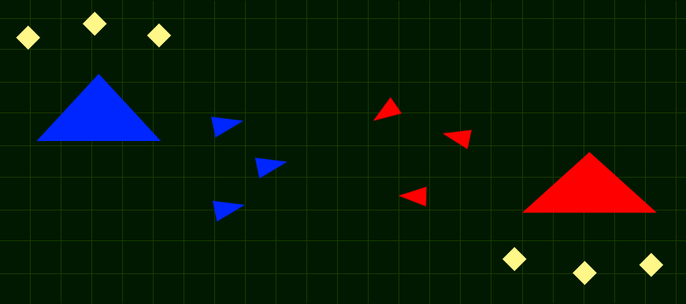


¿CÓMO FUNCIONA DIRECTIVA?
EL JUGADOR PREPARA LA ESTRATEGIA ANTES DE INICIAR LA SIMULACIÓN.
SIMULAR
PROGRAMAR
Crear programas con sintaxis inspirada en Python.
ASIGNAR
ANALIZAR
Asignar instrucciones a Agentes y Nexo
Observar errores, resultados y oportunidades de mejora.

Slide 5
DESARROLLO DEL PROYECTO
FASE 1
01
03
FASE 2: Simulación
Definición del proyecto, objetivos, requisitos, arquitectura, backlog y planificación.
Simulación, Agentes, Nexos, recursos, interfaz y representación visual.
FASE 2: LdP
02
04
FASE 2: Integración y Validación
Diseño e implementación del lenguaje de programación y del intérprete base.
Niveles, pruebas funcionales, playtests, mejoras y versión final.

Slide 6

OBJETIVOS DEL PROYECTO
Desarrollar Directiva, un videojuego educativo de estrategia y automatización que permita aprender y practicar programación mediante agentes autónomos en un entorno simulado.
OBJETIVOS ESPECÍFICOS
Diseñar una arquitectura modular y desacoplada.
Desarrollar un lenguaje inspirado en Python y su intérprete.
Implementar simulación de Agentes, Nexos, recursos y combate.
Crear niveles para programar, ejecutar, observar y mejorar.
Validar mediante pruebas funcionales y playtests.

Slide 7




COMPETENCIAS APLICADAS
GESTIÓN DE PROYECTOS
Scrum, planificación, riesgos y seguimiento.
MODELOS DE DATOS
Agentes, Nexos, programas, recursos, estados y progreso.
DESARROLLO DE SOFTWARE
Arquitectura modular, Unity, C#, integración y mantenimiento.
CALIDAD Y CERTIFICACIÓN
Pruebas funcionales, integración, playtests y mejoras.

Slide 8



NUESTRO EQUIPO
ANGEL ROJAS
ÁLVARO CASTRO
LÍDER TÉCNICO Y DESARROLLADOR PRINCIPAL
JEFE DE PROYECTO

Slide 9
FACTIBILIDAD DEL PROYECTO
Alcance incremental y MVP definido.
Roles y responsabilidades claros.
Tecnologías conocidas: Unity y C#.
Desarrollo con Scrum y repositorio.
Diseño visual minimalista para reducir producción artística.
RIESGOS Y MITIGACIÓN
Intérprete y lenguaje: prototipo temprano y pruebas aisladas.
Integración de sistemas: arquitectura modular.
Usabilidad: mockups y playtests.
Rendimiento: simulación separada de la capa visual.
Alcance: priorización continua del backlog.

Slide 10


CALIDAD Y VALIDACIÓN
MEJORAR
PLANIFICAR
VALIDAR

